Slide 1
Закон на страже природы

Slide 2
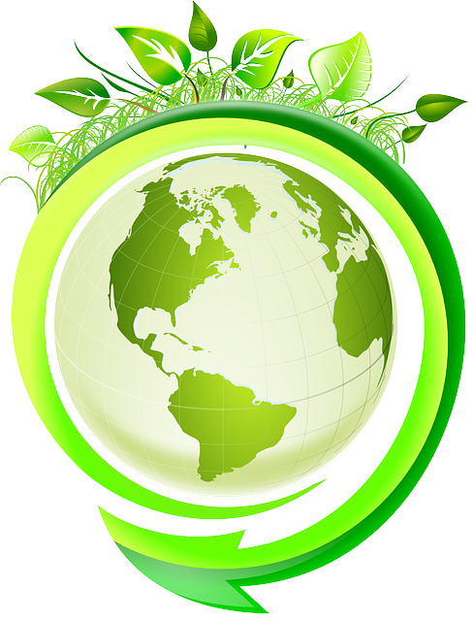
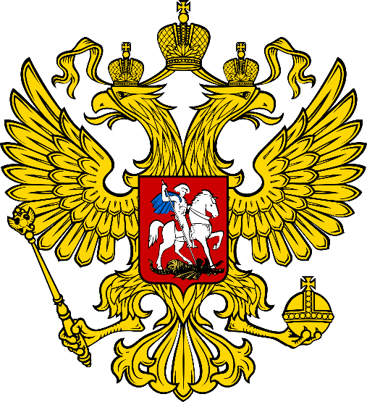

Slide 4
Охрана природы – это все меры, которые могут быть предприняты для сохранения, рационального использования и восстановления окружающей среды, в том числе природных ресурсов, животного и растительного мира, чистоты воды, почвы и атмосферы на планете Земля.

Slide 5
Статья 42
Каждый имеет право на благоприятную окружающую среду, достоверную информацию о её состоянии и на возмещение ущерба, причинённого его здоровью или имуществу экологическим правонарушением.

Slide 9
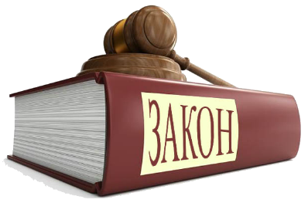
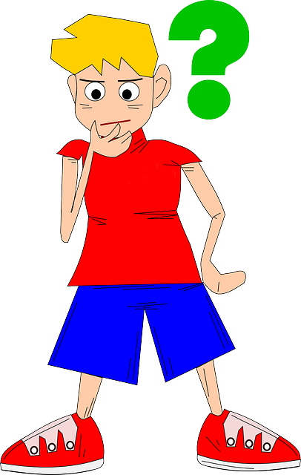

Slide 10
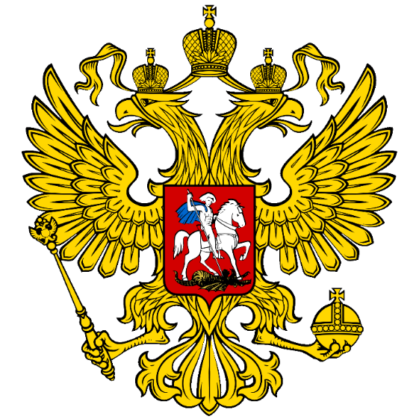
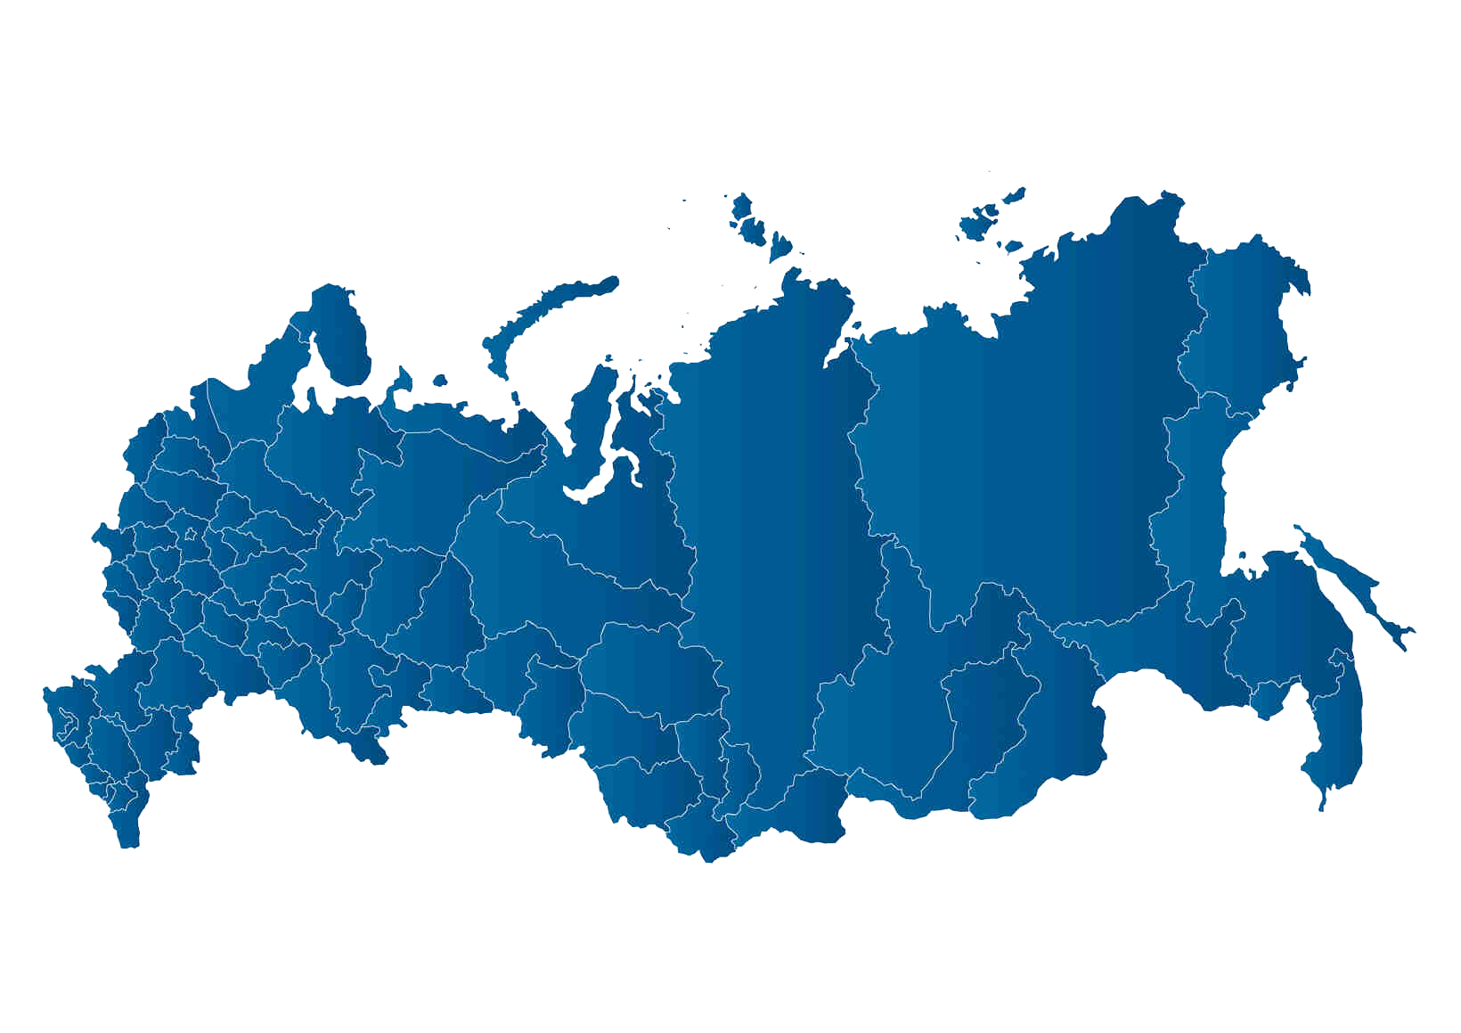
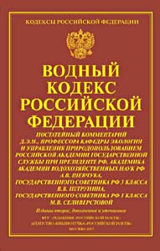
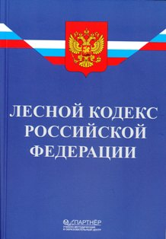
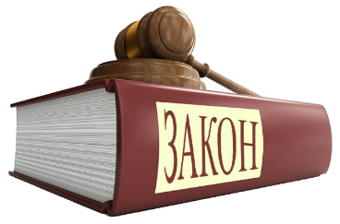

Slide 11
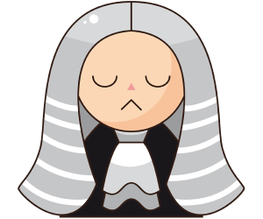
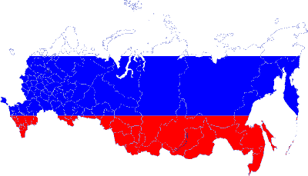
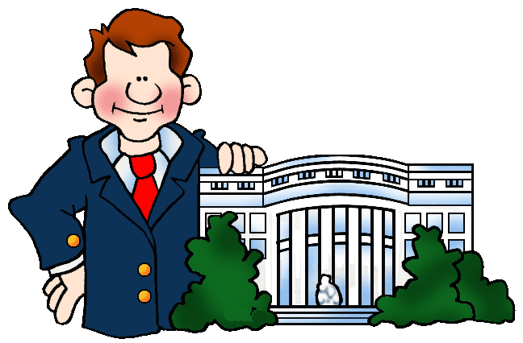
Создавать общественные организации
Содействовать государству
Подавать в суд иски о возмещении вреда природе
Принимать участие в собраниях граждан
Обращаться в органы государственной власти

Slide 16
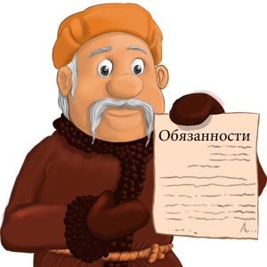

Slide 17
Статья 58
Каждый обязан сохранять природу и окружающую среду, бережно относиться к природным богатствам.

Slide 19
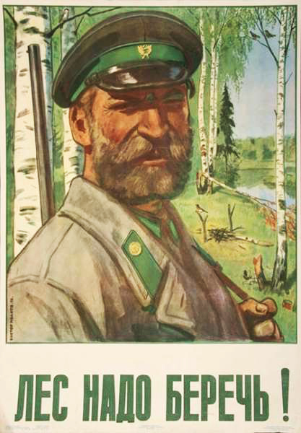
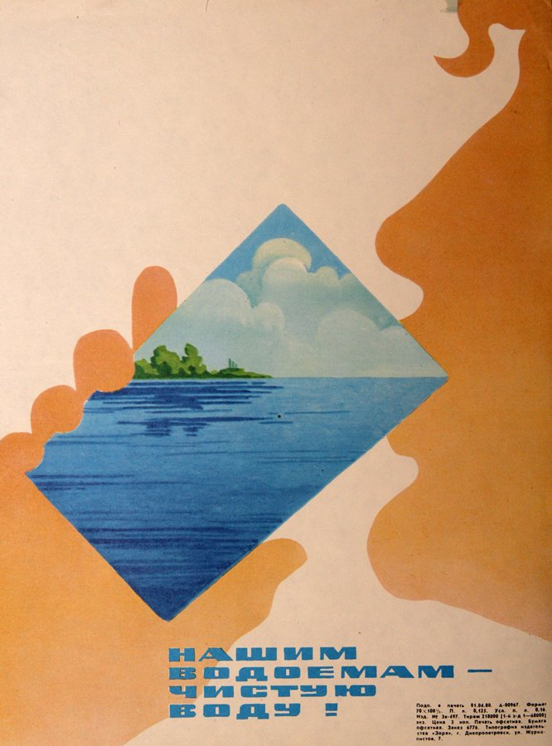

Slide 20
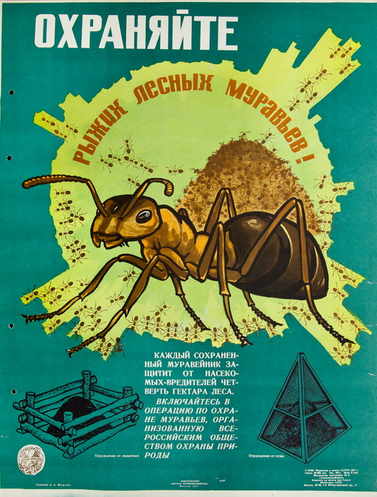

Slide 21
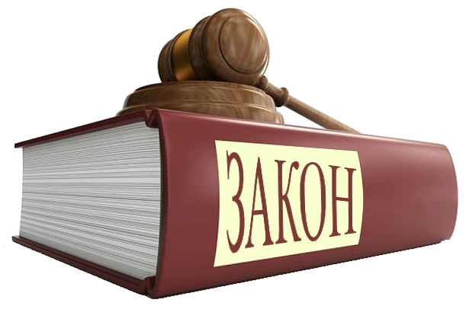

Slide 26
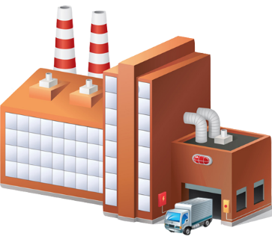
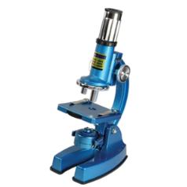
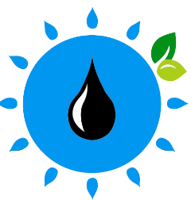
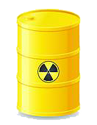
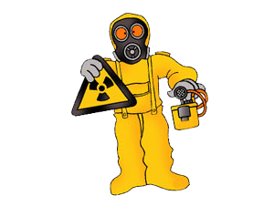
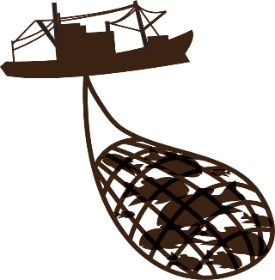
Правила, защищающие природу
Правила охраны окружающей среды при проведении промышленных, строительных, сельскохозяйственных, научных работ
Ветеринарные правила и правила, установленные для борьбы с болезнями и вредителями растений
Правила производства, хранения, перевозки и захоронения опасных веществ
Правила охраны и использования недр
Правила безопасности при обращении с ядовитыми веществами и микроорганизмами
Правила охраны рыбных запасов

Slide 30
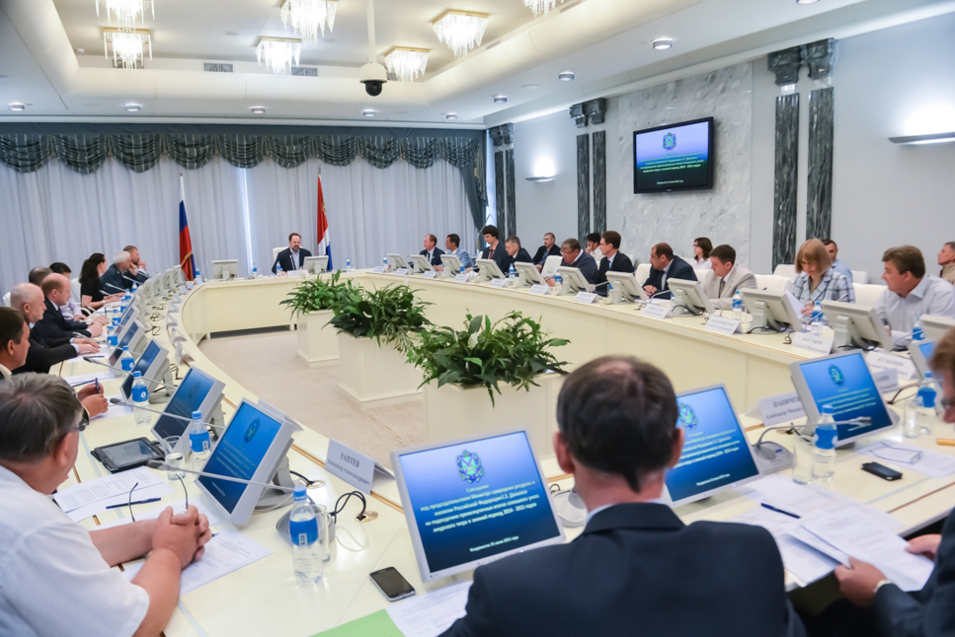

Slide 35
12%
102 заповедника
46 национальных парков
70 природных заказников

Slide 36
Заповедник Шульган-Таш

Slide 37
Курильский заповедник

Slide 38
Байкальский заповедник

Slide 39
Окский заповедник

Slide 40
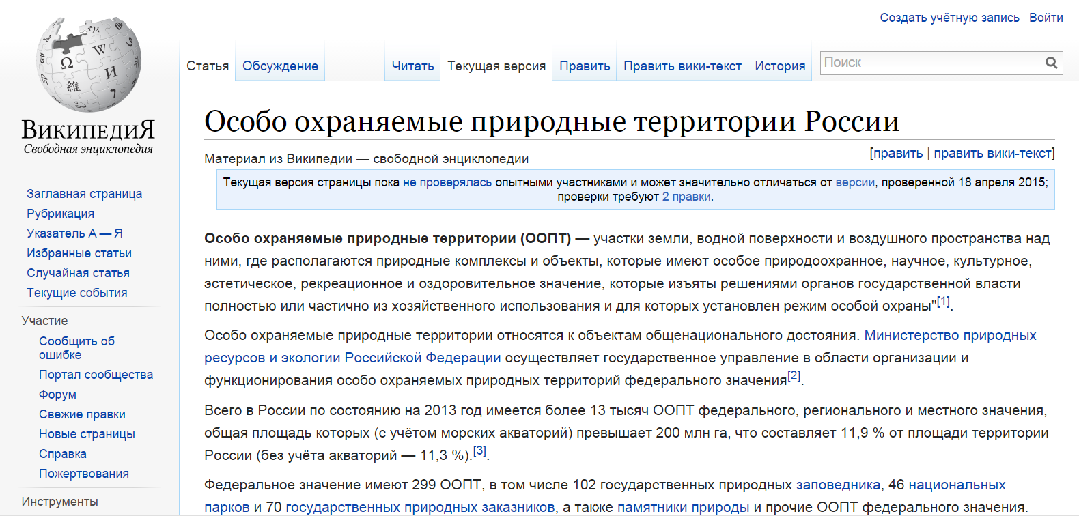

Slide 41
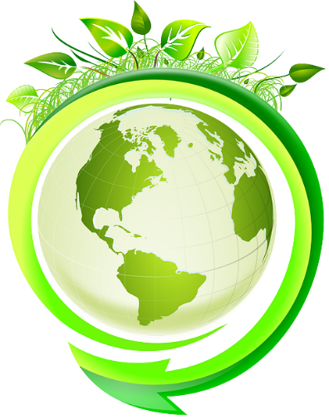
1
Что такое охрана природы?
Охрана природы – это все меры, которые могут быть предприняты для сохранения, рационального использования и восстановления окружающей среды, в том числе природных ресурсов, животного и растительного мира, чистоты воды, почвы и атмосферы на планете Земля.

Slide 42
2
Что защищают законы об охране природы?
Землю, её недра, почву
Всю воду, независимо от того, находится ли она на поверхности или под землёй
Все растения, животных, леса и иные живые организмы нашей планеты
Атмосферный воздух и околоземное космическое пространство

